Slide 1
„Sprijinirea femeilor antreprenoare de pe ambele maluri ale Nistrului în consolidarea potențialului lor de export”
Inițiativă realizată de AO ”Agenția Regională de Dezvoltare Durabilă Orhei” în parteneriat cu AO ”Asociația Industriilor Creative”, Tiraspol, cu asistența financiară a Suediei și Marii Britanii în cadrul proiectului PNUD ”Dezvoltarea capacităților de export pe malurile Nistrului” (AdTrade)

Slide 2
Scopul inițiativei:
Sprijinirea femeilor antreprenoare de pe ambele maluri ale Nistrului în consolidarea potențialului lor de export prin pregătirea produselor pentru export în conformitate cu standardele internaționale.

Slide 3
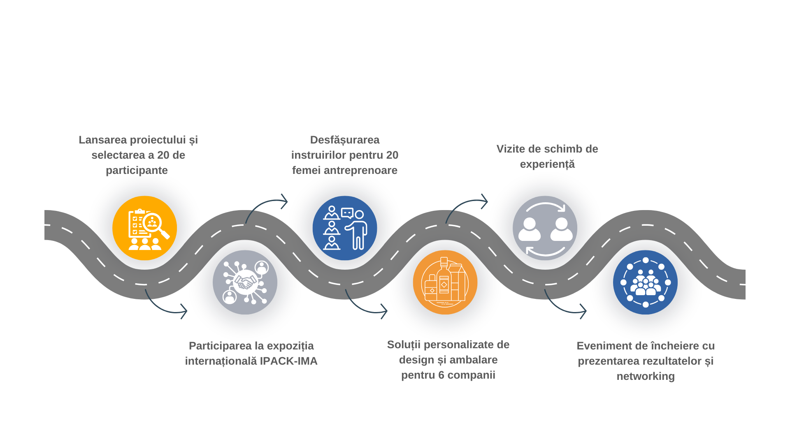
Activități majore

Slide 4


Mulțumim pentru implicare și încredere!
„Împreună creăm punți de colaborare și deschidem noi piețe pentru afacerile conduse de femei.”

